Slide 1



Java Puzzlers
Andrei Paikin

Slide 2
Дисклеймер
Не для продакшена
Только JDK/JVM от Oracle
Без ключей для JVM
Не задачи с собеседования

Slide 3
String
generator

Slide 4
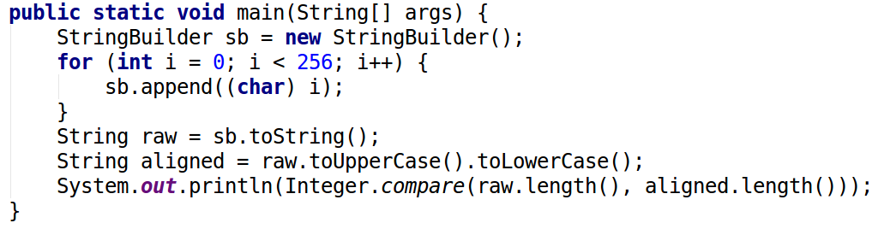

a. -1 (aligned длиннее)
b. 0 (одинаковы)
c. 1 (raw длиннее)

Slide 5
Не все так гладко за пределами ASCII
Символ №223 – это ß
toUpperCase: ß → SS
toLowerCase: SS → ss

Slide 6
Cracking the
code interview

Slide 7
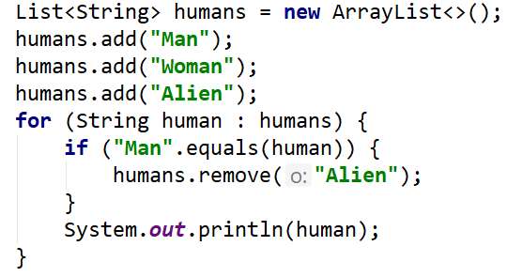
a. Man, Woman, Alien
b. Man, Woman, null
c. ConcurrentModificationException
d. Man, ConcurrentModificationException

Slide 8
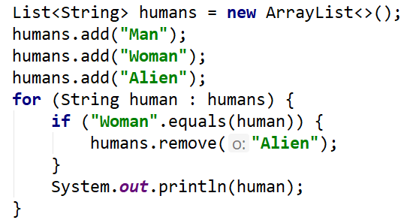
a. Man, Woman, Alien
b. Man, Woman, null
c. Man, Woman
d. Man, Woman, ConcurrentModificationException

Slide 9
Перед выполнением вызывается Iterator#hasNext
public boolean hasNext() { return cursor != size; }
Iterator#remove, Collection#removeIf
EnumSet, ConcurrentSkipListSet, etc.

Slide 10
What the Float?

Slide 11
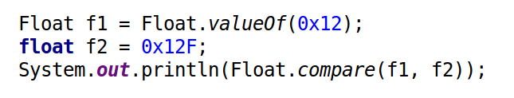
a. 1 (f1 больше)
b. 0 (равны)
c. -1 (f2 больше)
d. Зависит от чего-то

Slide 12
Конвертация int → float автоматическая
0х12 → 18
Но для 16-теричной формы F = 15
0x12F → 303

Slide 13
What the Float 2

Slide 14
a. 1 (f1 больше)
b. 0 (равны)
c. -1 (f2 больше)
d. Зависит от чего-то

Slide 15
Конвертация int → float все еще автоматическая
012 → 10
Восьмеричной формы для float нет
012F → 12.0
float f = 0b10101F; // compile error

Slide 16
Default call

Slide 17
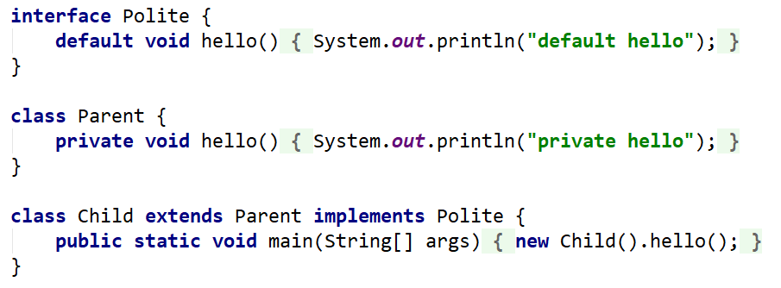
a. private hello
b. default hello
c. Ошибка в рантайме
d. Не скомпилируется

Slide 18
IllegalAccessError
Разное поведение компилятора и рантайма
Уже почти 5 лет с нами = фича языка
А если сигнатура такая же, как у приватных методов Object?

Slide 19
Primitive sort

Slide 20
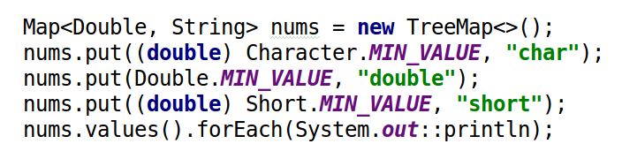
a. short, char, double
b. double, short, char
c. double, char, short
d. Ошибка в рантайме

Slide 21
Short.MIN_VALUE → -32768
Character.MIN_VALUE → 0
Double.MIN_VALUE →
“smallest positive value of double”
Стандарт IEEE 754
Минимальный Double это -(Double.MAX_VALUE)
или использовать Double.NEGATIVE_INFINITY

Slide 22
Oh my map…

Slide 23
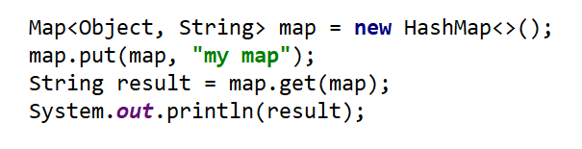
a. Зависит от чего-то
b. my map
c. null
d. Ошибка в рантайме

Slide 24
Для каждого ключа считается hashCode()
Хэш мапы = сумма хэшей всех записей
Для каждого ключа считается hashCode()
Хэш мапы = сумма хэшей всех записей
...

Slide 25
Импортозамещение

Slide 26
a. Все ок
b. Зависит от чего-то
c. Рубль не скомпилируется
d. Ничего не скомпилируется

Slide 27
Знак $ разрешен в индентификаторах
Идентификатор должен начинаться с “Java letter”
Character.isJavaIdentifierStart(int) → true
С Java 9 поддержка Unicode 8.0.0

Slide 28
Немного варварства

Slide 29
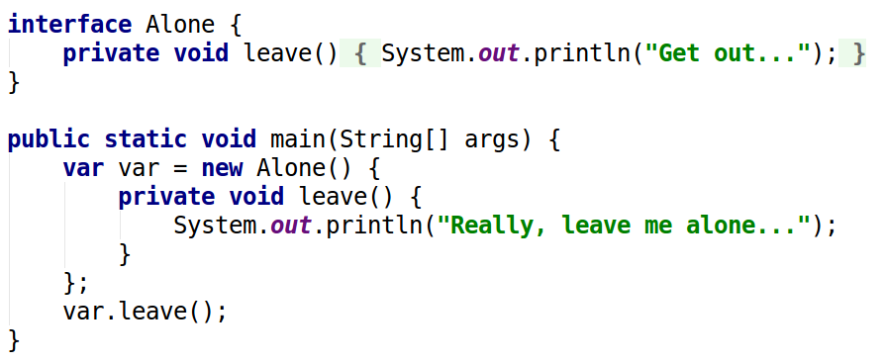
a. Get out...
b. Really, leave me alone...
c. Ошибка в рантайме
d. Не скомпилируется

Slide 30
var это “reserved type name”
У анонимных классов private не работает
Без type inference не обойтись
// infers Object var some = Optional.ofNullable(null).orElse(null);
// infers ArrayList<Object> var list = new ArrayList<>();

Slide 31
Ссылки
https://github.com/strkkk/java-puzzlers
https://habr.com/post/147387/
https://bugs.java.com/view_bug.do?bug_id=8021581
https://docs.oracle.com/javase/specs/jls/se8/html/jls-3.html#jls-3.10.2
http://cr.openjdk.java.net/~briangoetz/jep-286/lvti-faq.html
Telegram: @apaikin

Slide 32
Спасибо!
Вопросы?

